Slide 1
Zakres dopuszczalnej inspiracji wzorem przemysłowym a naruszenie prawa z rejestracji
(właściwie wszystko, co nas otacza jest albo utworem albo wzorem przemysłowym)
Cedzyna 2019 r.
Prof. dr hab. Ewa Nowińska

Slide 2
Kilka słów na początek
Przedmiotom codziennego użytku „od zawsze„ nadawano jakieś kształty, niekiedy starano się, aby były łączone z wytwarzającym je rzemieślnikiem. Przez wieki ani takie wytwory ani nawet opracowania dziś zaliczane do kategorii dzieł sztuki, nie były chronione jako takie. Pewnych zasad w tej mierze doszukiwać się można w przepisach cechowych, zaś odnośnie artystycznych opracowań, zasadniczo wiek 18-ty przynosi pierwsze regulacje ochronne (tzw Statut Anny), które rozwija dopiero ustawodawstwo wieku 19-tego.
Wzór przemysłowy w zamyśle twórców 19-to wiecznych miał być emanacją sztuki użytkowej i próbą uczynienia z przedmiotów używanych w życiu codziennym nośników sztuki. Od sztuki tzw. czystej, wzornictwo przemysłowe odróżnia przede wszystkim masowy charakter wytworu, zakładany od początku przez jego twórcę.
Ta odmienność, polegająca na tworzeniu wzoru, który miał zostać powielony w produkcji przemysłowej, zadecydowała o potrzebie objęcia ich dodatkową ochroną odbiegającą od tej, przewidzianej dla wszystkich utworów.
Z powyższej uwagi w każdym razie wynika, iż konkretny wzór może być utworem w rozumieniu prawa autorskiego, choć może nim nie być. Ten hybrydowy charakter wzornictwa przesądził o odmienności zasad ochrony.

Slide 3
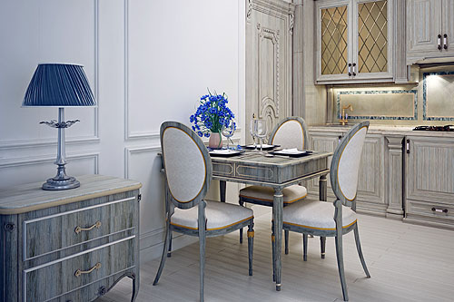
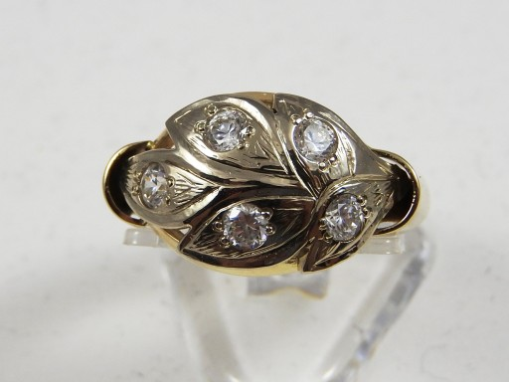
utwór/wzór czyli sztuka art. deco

Slide 4
I jeszcze trochę historii
Dyskusja o potrzebie ochrony wzorów przed naśladownictwem zaczęła się dopiero w średniowieczu. W owym czasie towary takie jak dywany, czy tekstylia produkowano w cechach. Były to organizacje, zrzeszające rzemieślników danego zawodu. Zwyczajowo przyjmowało się wtedy, że konkretny wzór to wspólne dobro konkretnego cechu.
Początki prawnej ochrony wzorów, znaleźć można w XVIII wiecznej Francji.
W tym czasie rozwijał się tam prężnie przemysł włókienniczy. Już w 1712 r. wprowadzono odpowiedzialność karną za kopiowanie zdobień, umieszczonych już wcześniej na tkaninach. Postanowienie Rady Państwa z 1787 roku rozszerzało ochronę na wszystkie produkty jedwabne, które zostały wyprodukowane we Francji.
Z czasem, ochroną zostały objęte również inne wytwory wzornictwa przemysłowego.

Slide 5
Tak się zaczęło
Konwencja Paryska z 1883 r.
Prace nad ochroną wzorów zostały formalnie zapoczątkowane na światowych wystawach w Wiedniu (1873 r.) oraz w Paryżu (1878 r). Ich zwieńczeniem okazało się podpisanie Konwencji Paryskiej w 1883 roku.
Początkowo wspominano w niej o ochronie rysunków i modeli przemysłowych. Pojęcie wzorów przemysłowych wprowadzono dopiero w 1967 r.
Artykuł 5 quinquies.: Wzory przemysłowe będą chronione we wszystkich Państwach będących członkami Związku
Porozumienie TRIPS z 1994 r.
Przewidziano tu, że państwa sygnatariusze zapewnią ochronę niezależnie stworzonym wzorom przemysłowym, które są nowe i oryginalne (art.25 i 26); 10-letni okres ochrony.
Jednakże: brak i tu definicji wzoru; nie przesądzono modelu ochrony (rejestracja/badanie) sui generis

Slide 6
Ochrona „autorska”
Konwencja berneńska o ochronie dzieł literackich i artystycznych – 1886 r.
Kategoria dzieł sztuki użytkowej została wprowadzona do katalogu przedmiotów ochrony .
I tak, wedle art. 2 ust. 4) Dzieła sztuki stosowanej do przemysłu są chronione o tyle, o ile na to zezwala wewnętrzne ustawodawstwo każdego kraj

Slide 7
Ochrona wzorów w Unii
Dyrektywa_98/71/WE w sprawie prawnej ochronie wzorów. Znalazła się w niej definicja wzoru, która jako przedmiot ochrony wskazywała wygląd zewnętrzny produktu.
Jednakże podstawą ochrony wzorów przemysłowych na terenie Unii Europejskiej jest rozporządzenie 6/2002 w sprawie wzorów wspólnotowych.
W wyniku wprowadzenia tych przepisów, rejestrując w OHIM wzór wspólnotowy, jego ochrona obejmuje wszystkie kraje tworzące Unię Europejską.
Aktualnie przygotowywane są zmiany w powyższych aktach prawnych

Slide 8
Rozporządzenie 6/2002
wprowadza:
- jednolite prawo do wzoru wspólnotowego uzyskiwane w drodze jednego wniosku o rejestrację składanego w Urzędzie Unii Europejskiej ds. Własności Intelektualnej wzór wspólnotowy (unijny) ma w ograniczonym zakresie charakter autonomiczny względem krajowego porządku prawnego (zasada autonomii)
- jednolity i niepodzielny na obszarze całej Unii Europejskiej (zasada jednolitości wzoru wspólnotowego) - rejestracja wzoru wspólnotowego, przeniesienie prawa do takiego wzoru, zrzeczenie się go i unieważnienie ma skutek na terytorium całej UE (brak konwersji zgłoszenia wspólnotowego na krajowe)
- ochrona prawem do wzoru wspólnotowego może współistnieć z ochroną określonego rozwiązania innymi prawami własności intelektualnej (zasada koegzystencji z innymi formami ochrony);
wzór niezarejestrowany:
- wzory udostępnione publicznie w UE i spełniające przesłanki ochrony automatycznie chronione przez 3 lata od pierwszego udostępnienia publicznego
możliwość zakazywania używania wzoru, który stanowi kopię wspólnotowego wzoru niezarejestrowanego
Jak również przewiduje w Preambule:
(32) Wobec braku całkowitej harmonizacji prawa autorskiego istotne jest, aby uchwalić zasadę łączenia ochrony wynikającej ze wzoru wspólnotowego oraz prawa autorskiego, jednocześnie pozostawiając w gestii Państw Członkowskich ustanowienie zakresu ochrony praw autorskich oraz warunków, według których ta ochrona jest nadawana.

Slide 9
A w Polsce
Po odzyskaniu przez Polskę niepodległości jedną z pierwszych decyzji Józefa Piłsudskiego poza utworzeniem Urzędu Patentowego (1918 r.) było podpisanie dekretu z 1919 r o ochronie wzorów rysunkowych i modeli.
Możemy w nim przeczytać, że ochronie miały podlegać nowe rysunki lub modele przeznaczone do odtwarzania w wyrobach fabrycznych lub rzemieślniczych.
Ochrona trwała 3 lata z możliwością przedłużenia jej do lat 12.
Pomimo wejścia w życie dekretu, w niektórych częściach Polski nadal obowiązywało ustawodawstwo państw zaborczych. Ostatecznie tą kwestię uregulowano, wprowadzając w 1924 ustawę o ochronie wynalazków, wzorów i znaków towarowych.
Od tego momentu zaczęto się również pojęciem wzoru zdobniczego.

Slide 10
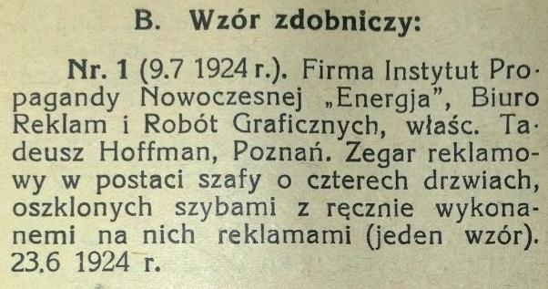
A tak wyglądała wzmianka w WUP, wówczas nie reprodukowano wzoru

Slide 11
Ochrona wzorów zdobniczych po II wojnie
Podstawą było rozporządzenie Rady Ministrów z 1963 r.
Wzorem takim była „Nowa postać przedmiotu przejawiająca się w kształcie, właściwościach powierzchni, kształcie, układzie linii, rysunku lub barwie, nadająca przedmiotowi swoisty i oryginalny wygląd, przeznaczona do odtworzenia w produkcji przemysłowej lub rękodzielniczej i zmierzająca do osiągnięcia celów estetycznych”.
Zbliżano więc przedmiot ochrony do tej, która odnosi się do utworów, choć obowiązująca wówczas ustawa nie wymieniała odrębnie takich opracowań, ale obejmowała ochroną odrębną utwory, do których „podnietę” dał inny utwór.

Slide 12
I aktualna ochrona w ustawie Prawo własności przemysłowej i w rozporządzeniu wykonawczym z 2015 r.
Ustawa Prawo własności przemysłowej:
Stosownie do art.102 ust.1 ustawy, Wzorem przemysłowym jest nowa i posiadająca indywidualny charakter postać wytworu lub jego części, nadana mu w szczególności przez cechy linii, konturów, kształtów, kolorystykę, strukturę lub materiału wytworu oraz jego ornamentacje.
Jednocześnie ustęp 2 art.102 precyzuje, że: wytworem jest każdy przedmiot wytworzony w sposób przemysłowy lub rzemieślniczy, obejmujący w szczególności opakowanie, symbole graficzne oraz kroje pisma typograficznego, z wyłączeniem programów komputerowych.
Takie ujęcie przesądza, iż właściwie każdy przedmiot, niezależnie od jego funkcjonalności czy formy, walorów estetycznych – może stanowić przedmiot ochrony.
Dla wielu państw takie ujęcie, wprowadzone dyrektywą, było istotnym novum.
Np. w Niemczech czy we Francji wymagano, aby we wzorze odzwierciedlona byłą osobowość twórcy, aby wykraczał poza przeciętne możliwości twórcze, co zbliżało ochronę do tej z prawa autorskiego.

Slide 13
Ustawa o prawie autorskim a wzornictwo przemysłowe
Art. 1 ust.1: Przedmiotem prawa autorskiego jest każdy przejaw działalności twórczej o indywidualnym charakterze, ustalony w jakiejkolwiek postaci, niezależnie od wartości, przeznaczenia i sposobu wyrażenia (utwór).
2. W szczególności przedmiotem prawa autorskiego są utwory: …. wzornictwa przemysłowego.
Należy pamiętać, iż wedle ust. 2 1 . Ochroną objęty może być wyłącznie sposób wyrażenia; nie są objęte ochroną odkrycia, idee, procedury, metody i zasady działania oraz koncepcje matematyczne. ………. A więc nie sam pomysł na wzór!!
I jeszcze: art.2 ust.1: Opracowanie cudzego utworu, w szczególności tłumaczenie, przeróbka, adaptacja, jest przedmiotem prawa autorskiego bez uszczerbku dla prawa do utworu pierwotnego.
Ust.2. Rozporządzanie i korzystanie z opracowania zależy od zezwolenia twórcy utworu pierwotnego (prawo zależne), chyba że autorskie prawa majątkowe do utworu pierwotnego wygasły. W przypadku baz danych spełniających cechy utworu zezwolenie twórcy jest konieczne także na sporządzenie opracowania.

Slide 14
Inspiracja
Art. 2 ust.4: Za opracowanie nie uważa się utworu, który powstał w wyniku inspiracji cudzym utworem.
Inspiracja czyli co??? Jak wskazał SN w wyroku z 22.05. 1972 r. , a więc wydanym na gruncie „starego” prawa, a mianowicie: w przypadku utworu inspirowanego zaczerpnięty zostaje jedynie watek utworu cudzego, powstaje natomiast nowy utwór, który twórczo przetworzył elementy dzieła pierwotnego tak, iż o charakterze dzieła inspirowanego decydują jego własne, indywidualne elementy.
Elementy cudzego dzieła mogą być w nowopowstałym utworze rozpoznawalne, to nie powinny stać się dominujące. O charakterze nowego dzieła muszą decydować już jego własne, indywidualne elementy, a nie te przejęte. Często jednak trudno jest odróżnić utwór inspirowany od utworu zależnego, jako że klasyfikacja zależy od dość subiektywnego kryterium natężenia nowych, twórczych elementów w nowopowstałym dziele. Jednak najmniej tych elementów można odnaleźć w plagiacie, który polega na wykorzystaniu w niezmienionej postaci całości lub części cudzego utworu i przypisaniu sobie jego autorstwa.

Slide 15
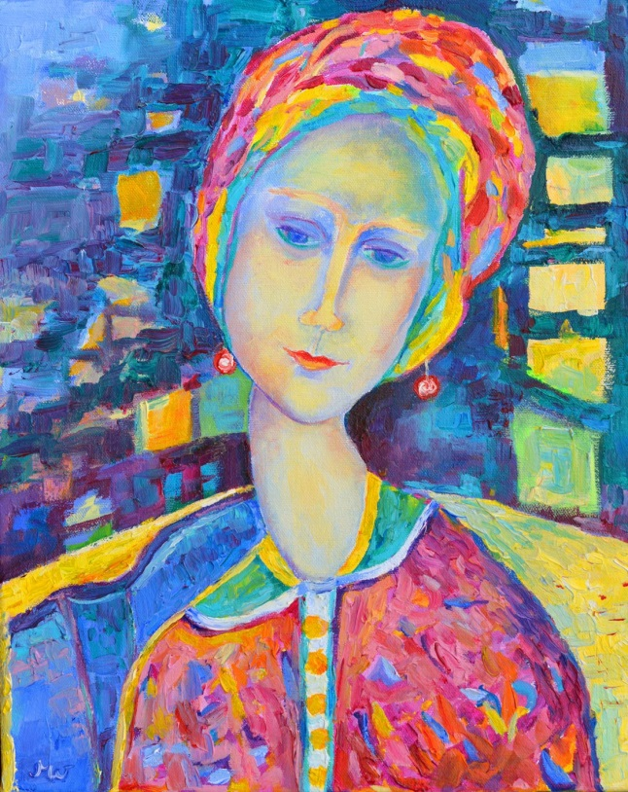
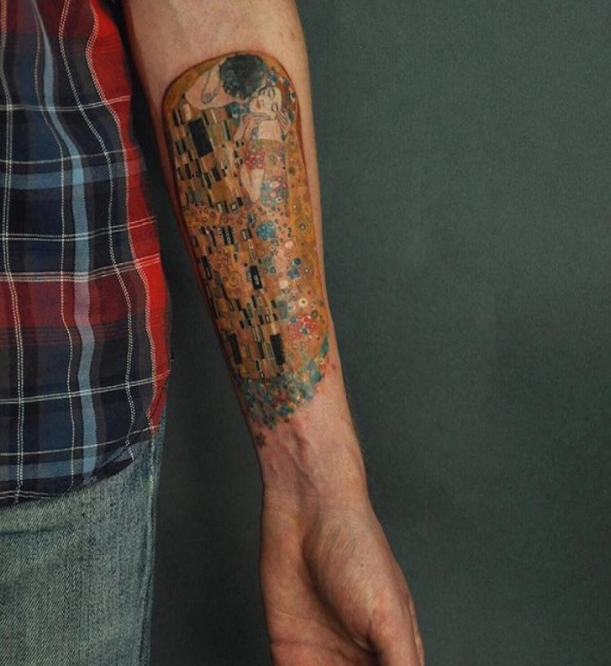
Przykłady inspiracji
Klasyczny, to kompozycja „Obrazki z wystawy”, muzycznie opisujące obrazy Hartmanna.

Slide 16
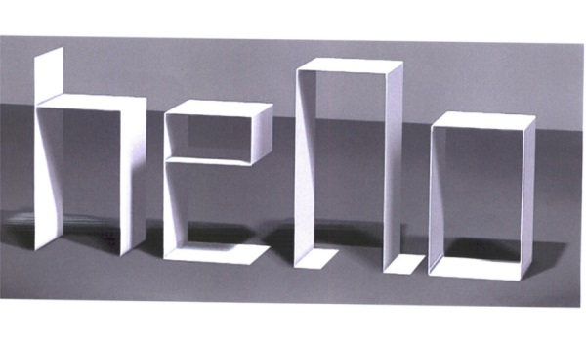
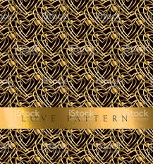
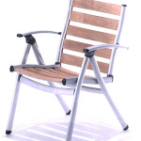
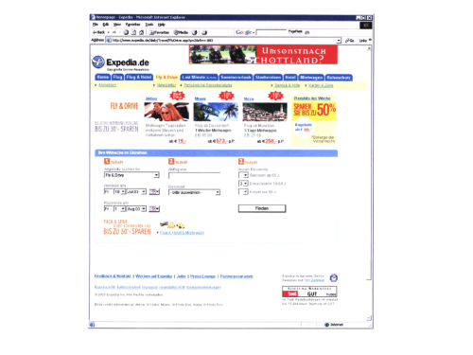
Przykłady utworów/wzorów
Sztandarowy przykład: meble, faktura/kolor, interfejsy

Slide 17
Nowość wzoru
Art. 103:
1.Wzór przemysłowy uważa się za nowy, jeżeli przed datą, według której oznacza się pierwszeństwo do uzyskania prawa z rejestracji, identyczny wzór nie został udostępniony publicznie przez stosowanie, wystawienie lub ujawnienie w inny sposób, z zastrzeżeniem ust. 2. Wzór uważa się za identyczny z udostępnionym publicznie także wówczas, gdy różni się od niego jedynie nieistotnymi szczegółami.
2. Wzoru nie uważa się za udostępniony publicznie, w rozumieniu ust. 1, jeżeli nie mógł dotrzeć do wiadomości osób zajmujących się zawodowo dziedziną, której wzór dotyczy.
Przyjmuje się, że nowość ma charakter obiektywny.
Wątpliwości dotyczą oceny „nieistotnych” szczegółów; wydaje się, że należy przy ocenie wyodrębnić szczegóły „istotne” i „nieistotnych” dla danego wzoru, co jest niekiedy niełatwe i wielce ocenne.

Slide 18
Nieistotne szczegóły a utwór
W kategoriach prawnoautorskich oceniając wprowadzone do wzoru „nieistotne szczegóły” w każdym razie mogą one przesądzać bądź o plagiacie, baź o utworze zależnym, w każdym razie może taka sytuacja prowadzić do zarzutów naruszenia praw autorskich.
Nie ma tu miejsca na inspirację.

Slide 19
Wątpliwości
Pomimo obszernej definicji legalnej wzoru przemysłowego, dokonanie całościowej wykładni tego pojęcia jedynie przy wykorzystaniu ustawy może w praktyce okazać się niemożliwe. Dlatego też w pewnych sytuacjach nieodzowne jest sięgnięcie do orzecznictwa, które doprecyzowuje pojęcia ustawowe. Jak już wspomniano, aby dany wytwór został uznany za wzór przemysłowy musi on charakteryzować się dwiema cechami: nowością i indywidualnym charakterem, dlatego też są one często przedmiotem orzeczeń sądów.
W szczególności zwraca się uwagę, że ocena obu wskazanych elementów powinna występować łącznie. Jak bowiem zwrócił uwagę NSA w wyroku z dnia 7 maja 2008 roku „wzór przemysłowy może być uznany za niespełniający wymagania nowości tylko wówczas, gdy różni się nieistotnymi szczegółami od wzoru wcześniejszego, a więc jeżeli nie ma indywidualnego charakteru. W takim przypadku nie jest możliwe dokonanie oceny nowości bez przeprowadzenia oceny indywidualnego charakteru tego wzoru. Badanie indywidualnego charakteru wzoru powinno być dokonane, z uwzględnieniem kryteriów określonych w art. 104 ust. 1 i 2 p.w.p., czyli ogólnego wrażenia, jakie wywołuje na zorientowanym użytkowniku wzór przemysłowy w porównaniu z innym wzorem udostępnionym z datą wcześniejszą oraz zakresu swobody twórczej producenta wzoru przemysłowego.” (sygn. akt II GSK 232/08, LEX nr 470048).

Slide 20
Indywidualny charakter
art. 104
1. Wzór przemysłowy odznacza się indywidualnym charakterem, jeżeli ogólne wrażenie, jakie wywołuje na zorientowanym użytkowniku, różni się od ogólnego wrażenia wywołanego na nim przez wzór publicznie udostępniony przed datą, według której oznacza się pierwszeństwo.
2. Przy ocenie indywidualnego charakteru wzoru przemysłowego bierze się pod uwagę zakres swobody twórczej przy opracowywaniu wzoru.
A prawo autorskie nieco inaczej, choć także używa terminu „indywidualny” charakter:
Art. 1. 1. Przedmiotem prawa autorskiego jest każdy przejaw działalności twórczej o indywidualnym charakterze, ustalony w jakiejkolwiek postaci, niezależnie od wartości, przeznaczenia i sposobu wyrażenia (utwór).
Czy tożsame pojęcia oznaczają to samo??? O tym niżej!

Slide 21
Indywidualny charakter
W prawie własności przemysłowej odnosi się oceny do ogólnego wrażenie, jakie wzór wywołuje na zorientowanym użytkowniku, różni się od ogólnego wrażenia wywołanego na nim przez wzór publicznie udostępniony przed datą, według której oznacza się pierwszeństwo. Zakresem są objęte wzory znajdujące się w obiegu publicznym (chronione i n niechronione).
Łączy się tę przesłankę z nowością wzoru.
W prawie autorskim odnosi się przesłankę indywidualnego charakteru do oryginalności opracowania, odbitej w dziele niepowtarzalnej osobowości twórcy, w osobistym piętnie odróżniającym dzieło od innych, niekoniecznie przynależnych do tego samego rodzaju. Bardzo trudno ustalić tu minimalny poziom indywidualności, zwykle w odniesieniu do typowych przedmiotów użytkowych będzie to osąd wartościujący. Poszukując ochrony autorskiej dla wzoru łatwo można ją uzyskać, gdyż wymiar indywidualności jest niski.
Jednak podkreśla się, że zwykle brak jest tej cechy, gdy istnieją równoległe standardy, albo gdy specyfika produktu (wzoru) prowadzi do wytworzenia wytworów intelektu zasadniczo zbliżonych, choć różnych w szczegółach.
W konsekwencji prowadzimy na gruncie obu ustaw zupełnie inną argumentację!!!!!!!!! W szczególności odnoszącą się do personalizacji ocen na gruncie pwp (zorientowany użytkownik). Prawo autorskie chroniłoby tak wzór/utwór zależny, jak i inspirowany!

Slide 22
Zorientowany użytkownik
Znamy „przeciętnego konsumenta”; „znawcę” (to osoba, która będąc fachowcem lub specjalistą ze swojej dziedziny, może ocenić poziom wynalazczy danego rozwiązania).
Trybunał Sprawiedliwości UE, w jednym z wyroków określił ten model mianem koncepcji pośredniej pomiędzy przeciętnym konsumentem (nieposiadającym szczególnej wiedzy) a znawcą w danej dziedzinie (który posiada szczególne kompetencje techniczne).
Nie każdy więc użytkownik jest więc zorientowanym użytkownikiem!
To zatem ktoś, kto niekoniecznie jest ekspertem w danej dziedzinie, ale jednak posiada wyższy zasób wiedzy na temat wzorów danego rodzaju niż przeciętny konsument, który je nabywa. Tego typu użytkownikiem np. w stosunku do wzorów mebli jest hurtownik zajmujący się ich sprzedażą. Nie jest on ich producentem, ale też nie jest ich docelowym odbiorcą (konsumentem). Oczywiście wskazanie „zorientowanego użytkownika” jest możliwe tylko w odniesieniu do konkretnego przypadku i z uwzględnieniem charakteru danego wzoru.
A co, jeżeli jakiś wzór może mieć różnych użytkowników. Wtedy należy skupić się na tym jaki odbiór będzie użytkownika, dla którego określona postać produktu ma znaczenie przy decyzji o dokonaniu zakupu.

Slide 23
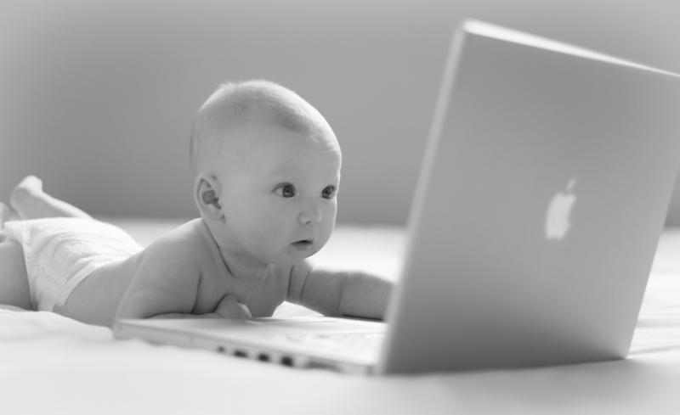
Obniża się wiek użytkownika

Slide 24
„ogólne wrażenie”
Cecha indywidualności odniesiona do ogólnego wrażenia odrywa oceny od estetyki wzoru; ocenia się zatem zmiany, jakie w dotychczasowym zbiorze wzorów wprowadziło oceniane rozwiązanie.
„ogólne wrażenie” wywierane przez wzór przemysłowy powinno być oceniane całościowo, bez różnicowania poszczególnych elementów estetycznych wzoru na bardziej lub mniej istotne. I pytanie, czy wystarczy, by dostrzeżona różnica była nieznaczna czy też wymaga się różnicy, która pozwala mówić o całkowicie odmiennym wrażeniu.
Wątpliwości mogą pojawiać się także przy ocenie zestawów produktów (kompletów np. obiadowych), składających się z kilku elementów, z których każdy może być jednocześnie chroniony jako osobny wzór (zestawy mebli) lub jako osobny utwór!. W takich sytuacjach przy porównaniu dwóch wzorów powstaje pytanie, czy tożsamość jednego z produktów wchodzących w skład danego zestawu jest wystarczająca do uznania, że oba wzoru oceniane całościowo wywołują to samo „ogólne wrażenie” na zorientowanym użytkowniku.
Jak określić „wielkość” koniecznych zmian dla oceny odmienności ogólnego wrażenia? Tu wskazówką będzie zakres swobody twórczej.
.

Slide 25
Swoboda twórcza a twórczość w rozumieniu prawa autorskiego
Wedle ust.2 art.104 pwp: Przy ocenie indywidualnego charakteru wzoru przemysłowego bierze się pod uwagę zakres swobody twórczej przy opracowywaniu wzoru.
Takiej przesłanki brak w prawie autorskim, a więc przy ocenie utworu, utworu/wzoru inspirowanego, nie wchodzimy w powyższe zagadnienie.

Slide 26
Co zatem z inspirowanym utworem/wzorem?
Kierując się pwp, w zależności od natężenia elementów przejętych może nie mieć „indywidualnego charakteru”, bowiem zorientowany użytkownik, jeśli jest „szczególnie dobrze zorientowanym” przejęcia wychwyci.
Na gruncie prawa autorskiego może być różnie, szczególnie mając na uwadze, że wzory niekiedy muszą realizować funkcje tak techniczne, jak i użytkowe, niekiedy są banalne, niekiedy mieszczą się w ramach standardów.
Tak więc, różnice ochrony i ocen należy mieć na uwadze, wybierając odpowiednią grupę przepisów.

Slide 27
Dziękuję i do zobaczenia (???)

Slide 28
Zakres ochrony
Art.105 ust.1 Na wzór przemysłowy udziela się prawa z rejestracji.
2. Przez uzyskanie prawa z rejestracji uprawniony nabywa prawo wyłącznego korzystania z wzoru przemysłowego w sposób zarobkowy lub zawodowy na całym obszarze Rzeczypospolitej Polskiej.

Slide 29
Odmowa
Art. 106. 1. Praw z rejestracji nie udziela się na wzory przemysłowe, których wykorzystywanie byłoby sprzeczne z porządkiem publicznym lub dobrymi obyczajami; korzystania z wzoru przemysłowego nie uważa się za sprzeczne z porządkiem publicznym tylko dlatego, że jest zabronione przez prawo.

Slide 30
Naruszenia prawa ochronnego
art. 105 3. Uprawniony może zakazać osobom trzecim wytwarzania, oferowania, wprowadzania do obrotu, importu, eksportu lub używania wytworu, w którym wzór jest zawarty bądź zastosowany, lub składowania takiego wytworu dla takich celów.
4. Prawo z rejestracji wzoru przemysłowego obejmuje każdy wzór, który na zorientowanym użytkowniku nie wywołuje odmiennego ogólnego wrażenia . Art. 104 ust. 2 stosuje się odpowiednio.
5. Prawo z rejestracji wzoru przemysłowego ogranicza się do wytworów tego rodzaju, dla których nastąpiło zgłoszenie.

Slide 31


Podobne?!!
Spór Nestle - producenta wody Perrier oraz Huta szkła Rexam Szkło Wyszków, która dostarcza butelki dla producenta wód Ostromecko, czyli głównego konkurenta Nestle na polskim rynku.
Nestle wystąpiło o unieważnienie spornego wzoru. Zdaniem Nestle, wzór zgłoszony przez Rexam w dacie zgłoszenia nie miał charakteru nowości, w związku z czym nie powinien być zarejestrowany. Z przedstawionych dowodów oraz argumentów wynikało, iż sporna „butelka do dowolnych cieczy” była zaprezentowana już w 2000 roku, podczas konkursu „Teraz Polska”, gdzie uzyskało wyróżnienie. W lipcu 2006 roku Urząd Patentowy RP unieważnił sporny wzór.
Nestle na innym froncie w tym samym czasie toczyło spór o nieuczciwą konkurencję z producentem wody Ostromecko.

